Slide 1
路見不平回報系統
隨便兩個人
蔡耀德、江禹賢
2017 Chiayi Hackathon

Slide 2
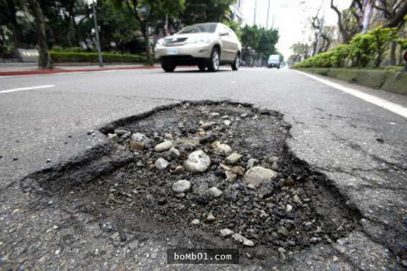
About
台灣的馬路

Slide 3
跟越野賽道有87%像
是吧!

Slide 4
政府官員人數有限

Slide 5
但人民沒有

Slide 6
群眾募”資” 讓生活更美好

Slide 7
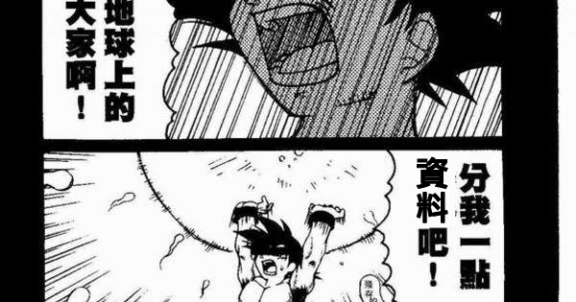

Slide 8
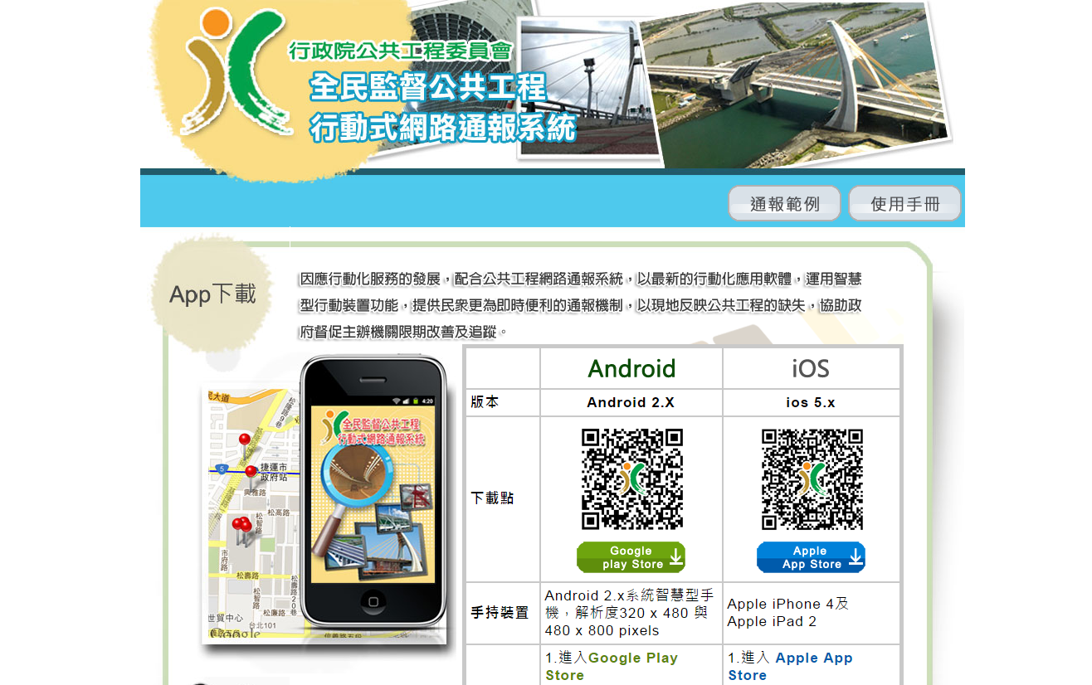

Slide 9
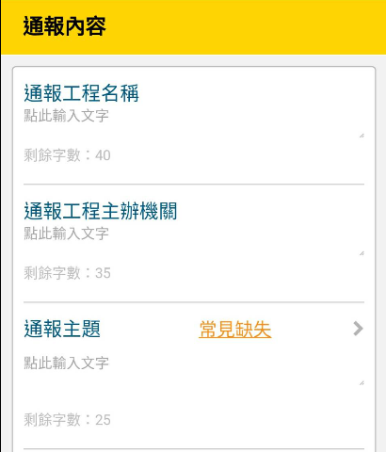
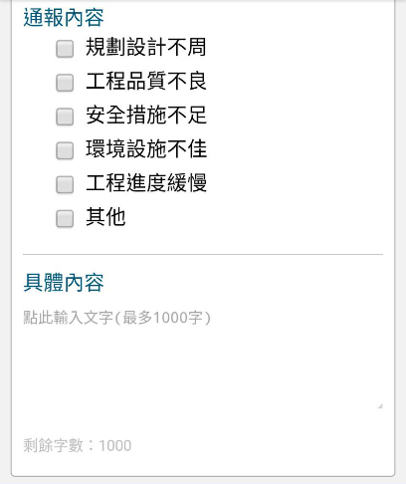
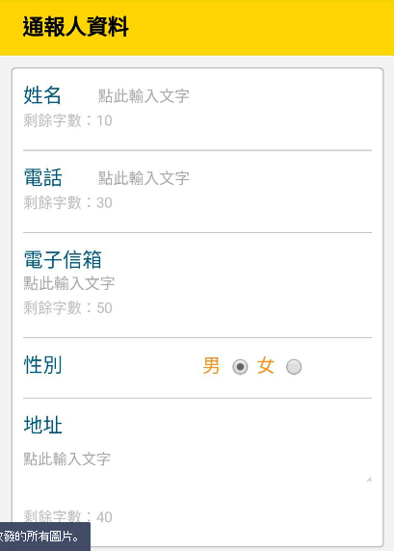

Slide 10
今天主題還是Open Data對吧

Slide 11
只好幫他Open Data惹

Slide 12
user 通報人 contact 聯絡方式
lat GPS 經度
lon GPS 緯度 address 地址 title 通報標題
(規劃設計不良、工程品質不良、安全措施不足、環境設施故障、工程緩慢、其他) caption 詳細內容 image 圖片URL status 任務狀態
(-1:通報失敗、0:新任務、1:行政單位處理中、2:施工單位處理中、3:施工完成、4:施工失敗)

Slide 13
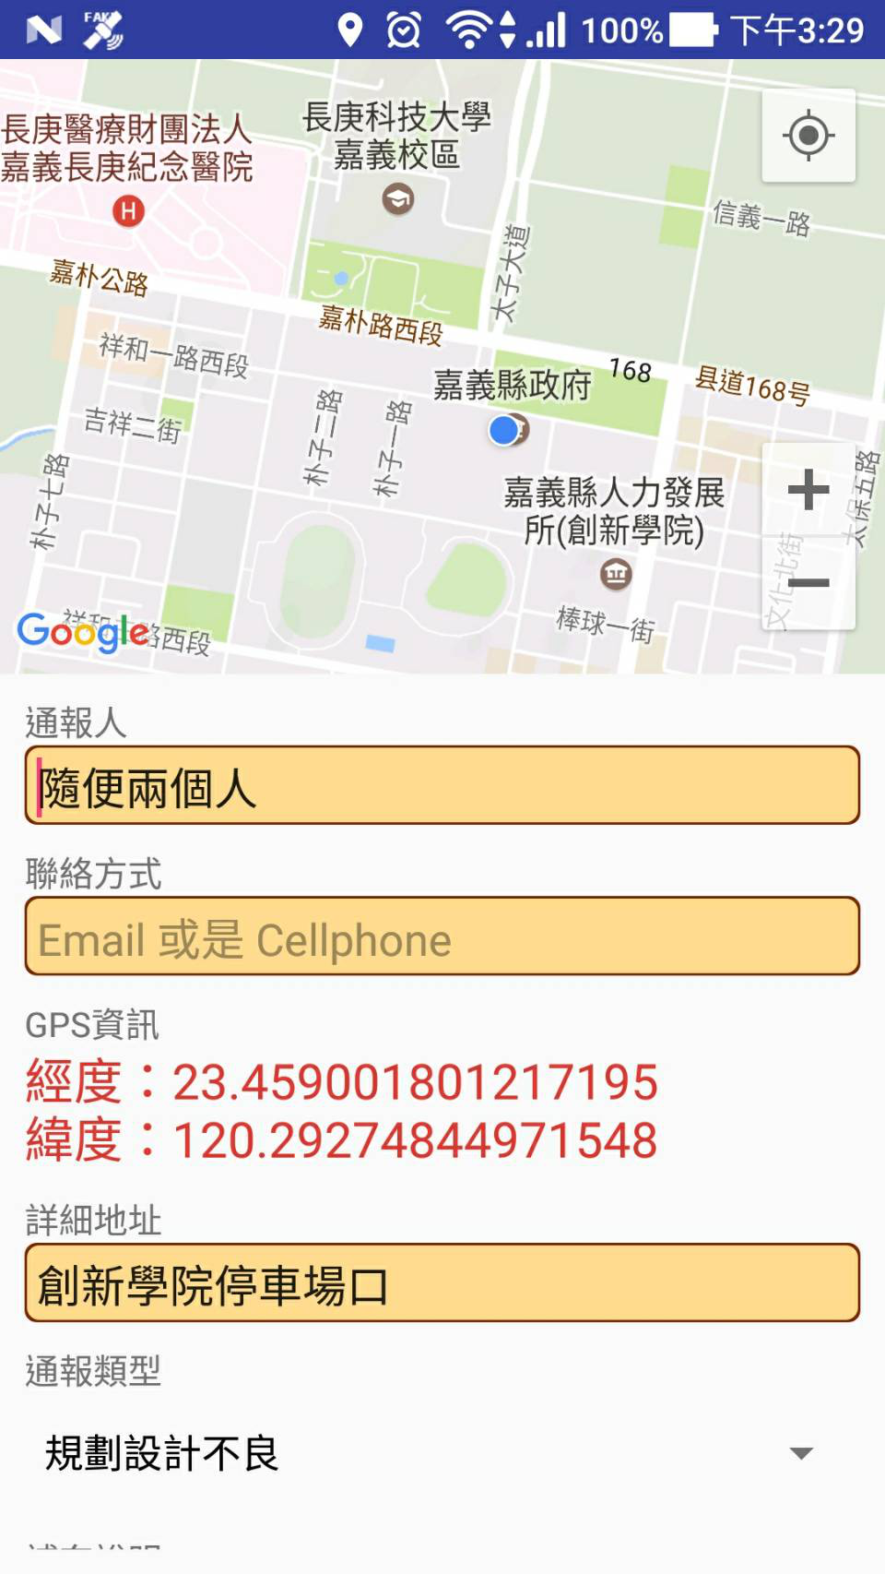
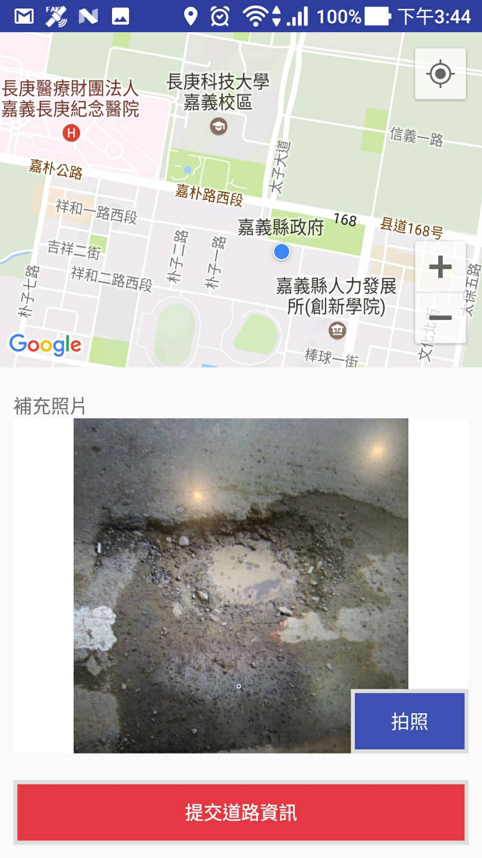
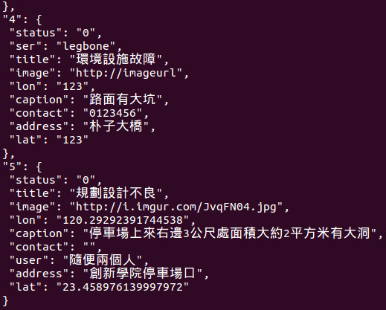

Slide 14
加值應用
工程進度追蹤
觀光旅遊的道路品質
替代道路建議APP
…更多發揮空間！

